Slide 1
LIKES
High-load applications
https://github.com/NSuprotivniy/CounterDB

Slide 2
Счётчики
Счётчики - это лайки, просмотры, посещения, репосты, количество новых сообщений, оповещений и т.д.
Задача
Необходимо считывать количество лайков с данной страницы (поста) и предоставлять информацию пользователю в «реальном времени», т.е. время отклика сервера должно быть минимально.

Slide 3
Архитектура высоконагруженных приложений
Монолитная архитектура
Модульная архитектура
Микросервисы
Приложения (App)
Самодостаточные системы (SCS)

Slide 4
Микросервис + Кэширование
Distributed cache
Redis
Memcached

Slide 5
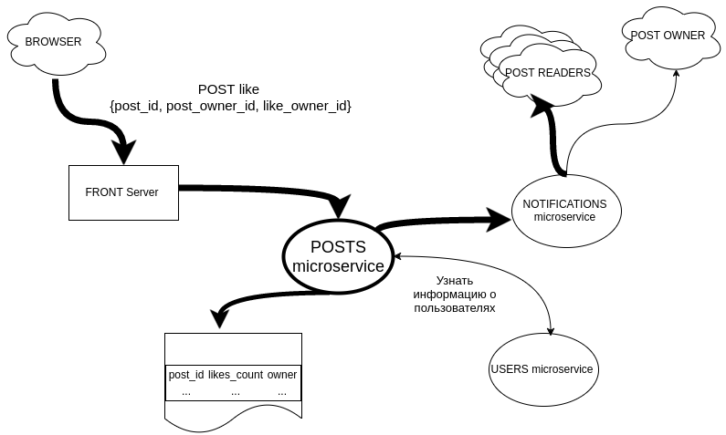

Slide 6
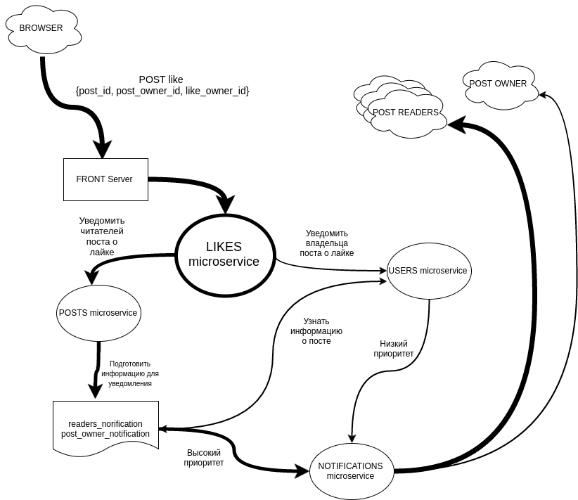

Slide 7
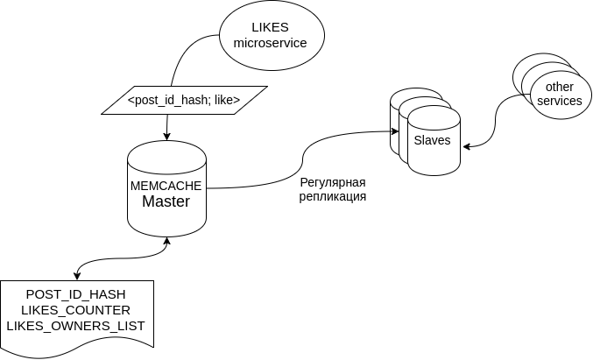

Slide 8
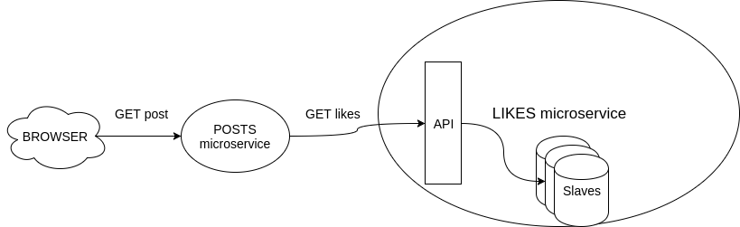

Slide 9
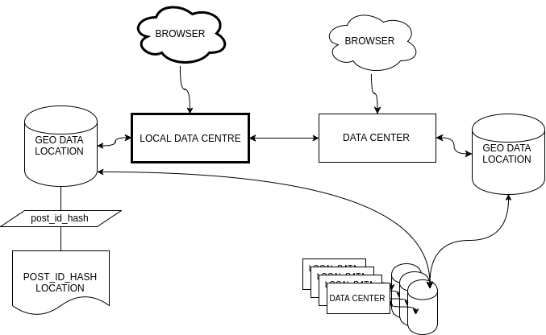

Slide 10
Спасибо за внимание!
Алёна Смирнова
Георгий Кубрин
Владислав Анисимов
Никита Супротивный
https://github.com/NSuprotivniy/CounterDB

Slide 11
Полезные ссылки
https://habrahabr.ru/post/42607/ Кэширование и memcached
https://habrahabr.ru/post/42972/ Кластеризация memcached и выбор ключа кэширования
https://habrahabr.ru/post/43282/ Атомарность операций и счетчики в memcached
https://habrahabr.ru/post/50243/ Структуры данных в memcached/MemcacheDB
https://www.insight-it.ru/highload/ Примеры архитектур высоконагруженных систем

